Slide 1
독도가 우리 영토인 이유
21911355 윤소현

Slide 2
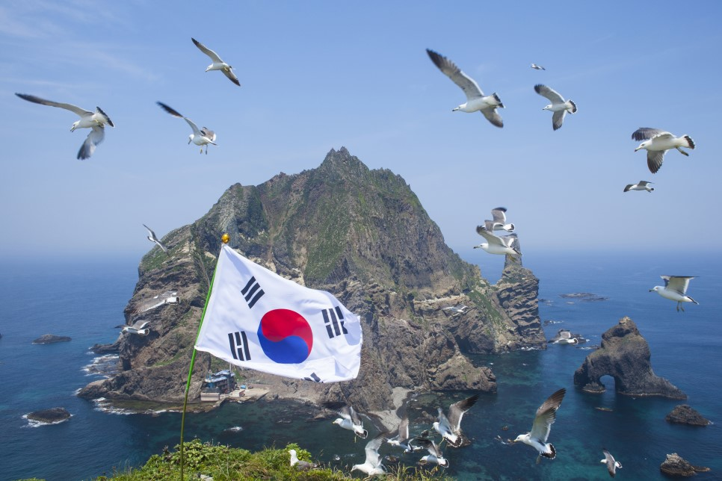
독도는
우산도 ,삼봉도 , 가지도 등 등
다양한 이름을 가지고 있다

Slide 3
독도가 우리 땅인 역사적 근거

Slide 4
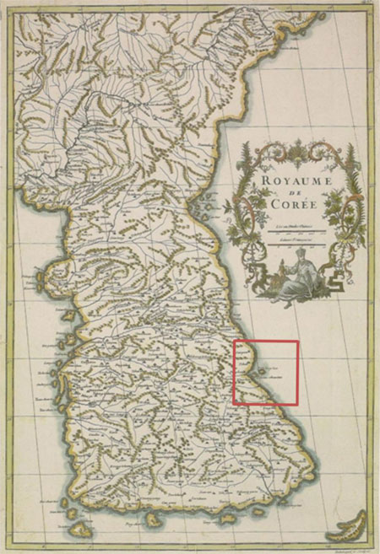
<조선왕국전도>

Slide 5
서기 1737 년에는 프랑스의 유명한 지리학자인 당빌이 그린 <조선왕국전도>에도 우산도라 칭하는 독도는 조선왕국의 영토로 그려져 있다

Slide 6
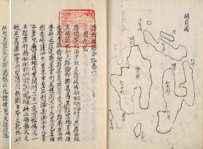
<은주시청합기>

Slide 7
1667년의 일본 관찬 고문헌
<은주시청합기>에도 역시나
울릉 도와 독도 옆에 ‘조선의 것’
이라고 글자를 서 넣는 것으로 한국 영토로 기록 되었다는 것이다

Slide 8
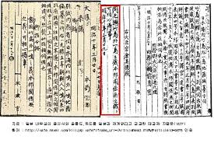
<일본외교문서>

Slide 9
19세기에 들어서 일본 메이지 정부 공무서인 일본 외무성의 <일본외교문서>에는 울릉도와 독도가 조선부속으로 되어있다

Slide 10
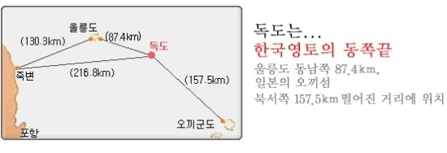
<근대적 한국 지도>

Slide 11
19세기말 갑오개혁 후에 작성되었던 근대적 한국 지도에서는
울릉도와 독도를
정확한 위치에 표시하도록 하고 한국 영토임을 명백히 하였어요.

Slide 12
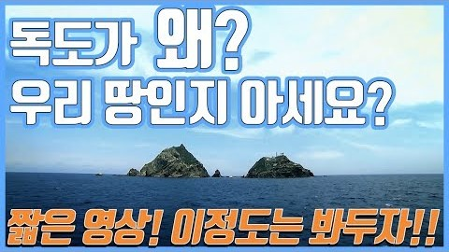
< 역사적 근거 동영상 시청 >

Slide 13
독도가 우리 땅인 지리적 근거

Slide 14
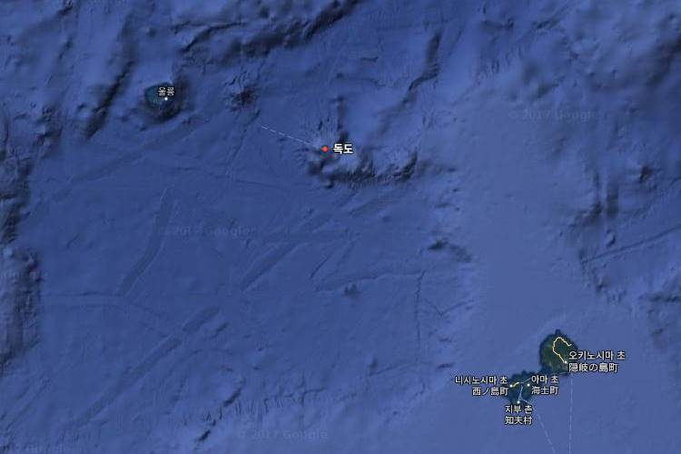
<지리적으로 명시된 독도 위치>

Slide 15
먼저 지리적 근거로 독도는 경위도 상으로는 북위 37도 14분 18초와 동경 131도 52분 22초 지점에 있는 섬입니다.

Slide 16
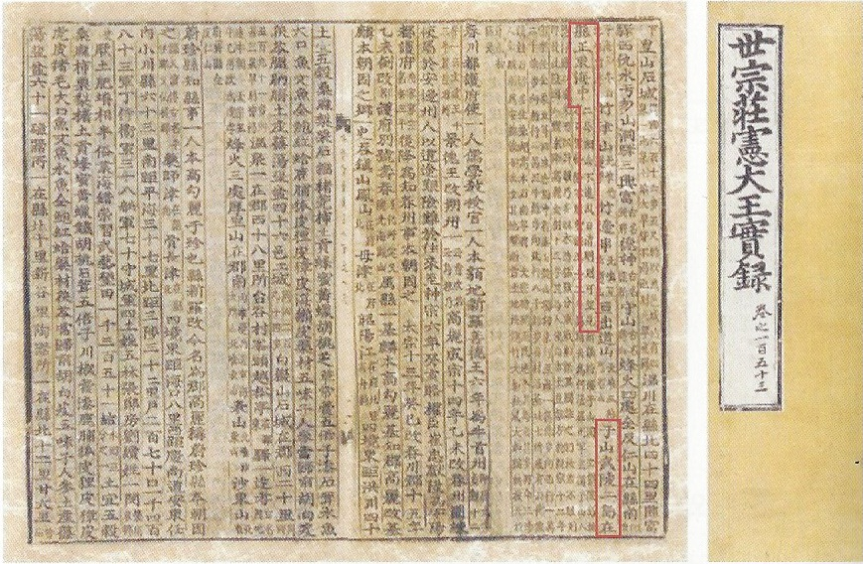
<세종실록지리지>

Slide 17
조선 초기 관찬서인
<세종실록지리지>에도 ‘울릉도와 독도 두 섬이 서로 거리가 멀지 않아 날씨가 맑으면 바라 볼 수 있다’는 기록이 남아있습니다

Slide 18
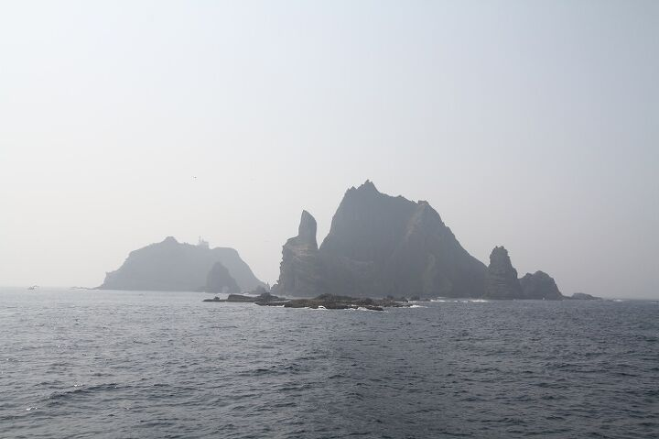
<독도를 관찰한 사진>

Slide 19
2008년 7월부터 2009년 12월 까지 울릉도 주민을 중심으로 독도를 상시 관측하기도 했는데
그 결과, 월 평균 3~4회 이상 도도를 볼 수 있었고 해무가 많이 끼는 여름 보다 찬 바람이 부는
가을이나 봄에 더 잘 보였다는
결과를얻음

Slide 20
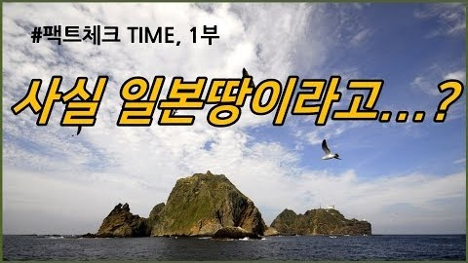
<지리적 근거 동영상 시청>

Slide 21
독도가 우리 땅인 국제법적 근거

Slide 22
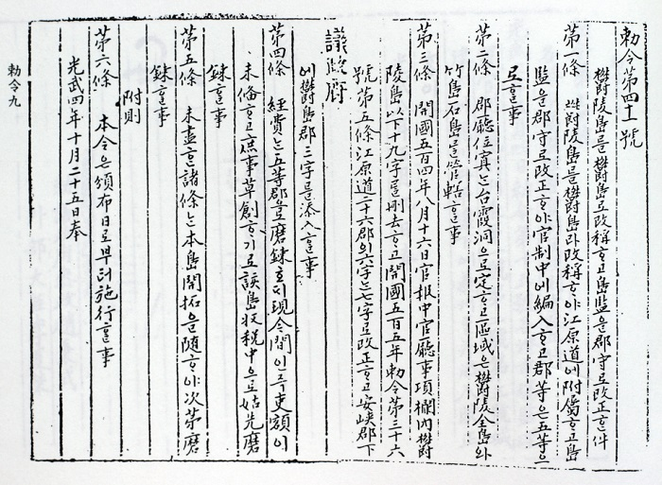
<칙령 제 41호>

Slide 23
1900년 <칙령 제 141호>
울도군의 관할 구역을 “울릉전도 및 죽도 , 석도로 “ 명시한 것이다. 이로 인해 국체적으로도 독도는 한국 영토로 공표가 되었다.

Slide 24
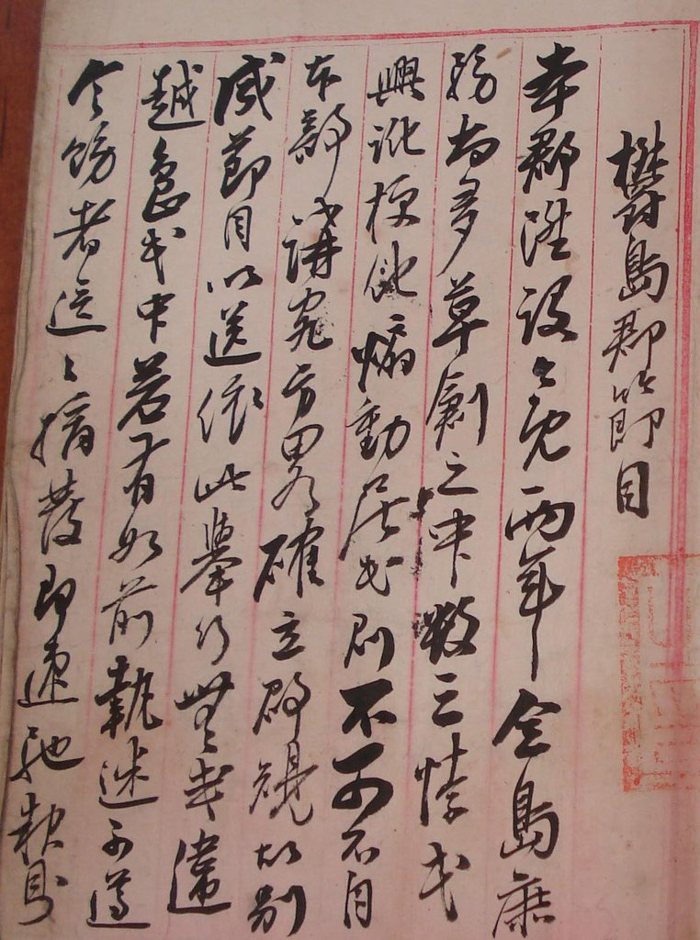
<울도군 절목>

Slide 25
공식문서인 ‘울도군 절목’ 에는
울릉도에 출입하는 모든 화물에 세금을 받으라는 운영세칙이 담겨 있습니다.

Slide 26

<샌프라시스코 강화조약 체결>

Slide 27
일본이 주장하는 것은 1951년 체결된 ‘샌프라시스코 강화 조약’에서 독도는 일본 영토가 됐다는 것인데 샌프라시스코 강화 조약으로 결정하기 전, 연합국 합의에서 독도는 한국 영토로 정확하게 기재 되어있다.

Slide 28
우리가 독도를 지키는 법은?

Slide 29
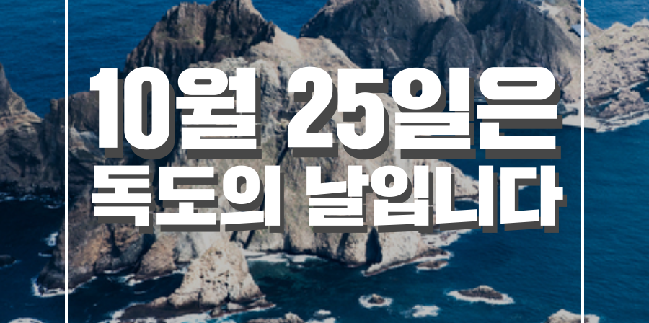
독도의 날을 기억하고 공부하기

Slide 30
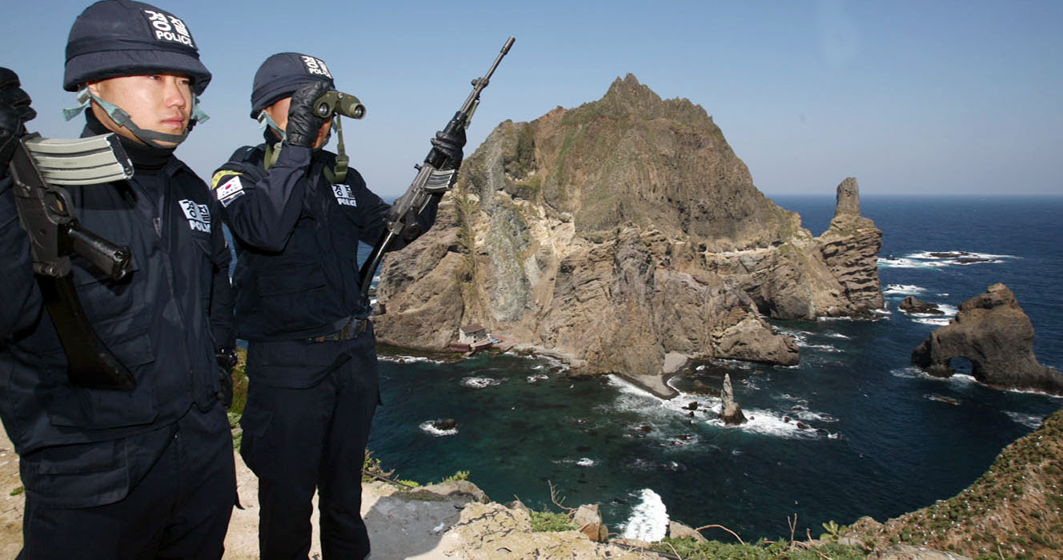
독도를 지키는 경비대 분들에게 감사한 마음 가지기

Slide 31
감사합니다.

